Slide 1
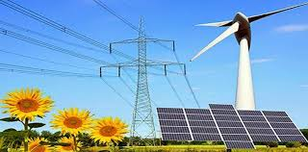
مفهوم الطاقة البديلة و النظيفة
الاسم

Slide 2
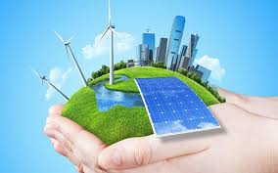
تعريف الطاقة
هي القدرة على القيام بعمل معين
أنواع الطاقة
متجددة
غير متجددة

Slide 3
الطاقة المتجددة
هي التي لا تنتهي و لا تنفد و تسمى الطاقة النظيفة
مصدرها : الرياح –المياه - الشمس
مميزاتها: غير ملوثة للبيئة- متواجدة بشكل دائم – اقتصادية- بديلة عن الطاقة غير المتجددة

Slide 4
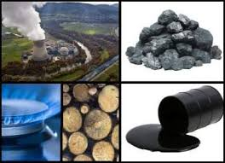
الطاقة الغير متجددة
هي التي تنتهي و لا يمكن تعويضها في زمن قصير
مصدرها الفحم – النفط – الغاز الطبيعي
مميزاتها : متوفرة حاليا بكميات كبيرة – تنتج طاقة حرارية كبيرة جدا

